Slide 1
Operações gráficas
Prof. Marcelo de Oliveira Rosa

Slide 2
Operações gráficas
Representação visual dos dados
Compreensão pictográfica dos valores observados
Apresentação para leigos

Slide 3
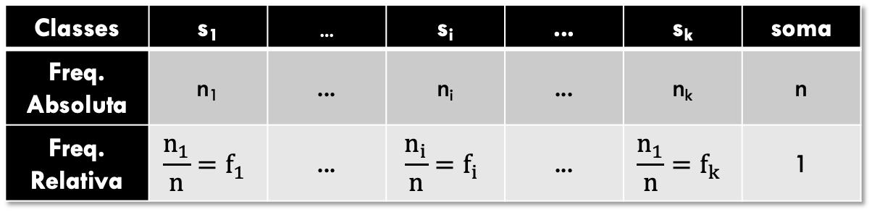
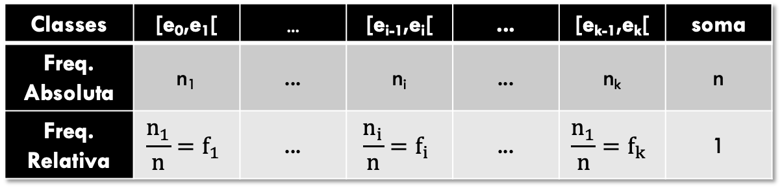
Operações gráficas
Revisão rápida de tabelas...
Classes | s₁ | ... | s_{i} | ... | s_{k} | soma
Freq. Absoluta | n₁ | ... | n_{i} | ... | n_{k} | n
Freq. Relativa | $$\frac{n_{1}}{n}=f_{1}$$ | ... | $$\frac{n_{i}}{n}=f_{i}$$ | ... | $$\frac{n_{1}}{n}=f_{k}$$ | 1
Classes | [e₀,e₁[ | ... | [e_{i-1},e_{i}[ | ... | [e_{k-1},e_{k}[ | soma
Freq. Absoluta | n₁ | ... | n_{i} | ... | n_{k} | n
Freq. Relativa | $$\frac{n_{1}}{n}=f_{1}$$ | ... | $$\frac{n_{i}}{n}=f_{i}$$ | ... | $$\frac{n_{1}}{n}=f_{k}$$ | 1

Slide 4
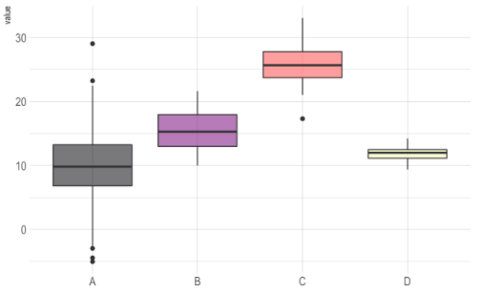
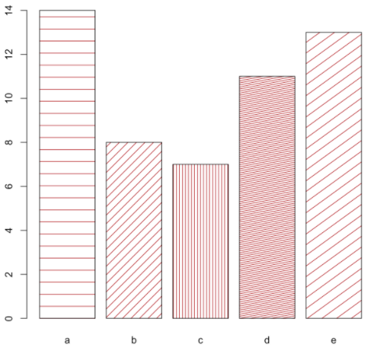
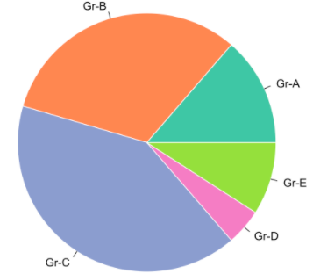
Operações gráficas
Representação visual dos dados
Compreensão pictográfica dos valores observados
Apresentação para leigos

Slide 5
Operações gráficas
Gráfico de barras
Variáveis nominais ou ordinárias
Uma barra para cada categoria
Número pequeno de categorias
Altura da barra ☞ frequência relativa ou absoluta
Em R:
barplot()
barplot(table())
barplot(table()/length())

Slide 6
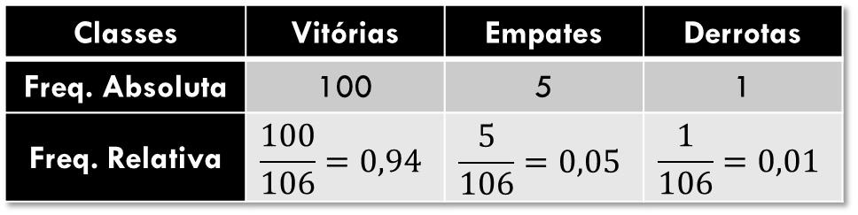
Operações gráficas
Gráfico de barras
Exemplo
Resultados dos jogos em 2023
R:
jogos = matrix(c(100, 5, 1), nrow = 1, ncol = 3)
colnames(jogos) <- c('Vitórias', 'Empates', 'Derrotas')
barplot(jogos/sum(jogos))
title('Resultados dos jogos do Timão')
Classes | Vitórias | Empates | Derrotas
Freq. Absoluta | 100 | 5 | 1
Freq. Relativa | $$\frac{100}{106}=0,94$$ | $$\frac{5}{106}=0,05$$ | $$\frac{1}{106}=0,01$$

Slide 7
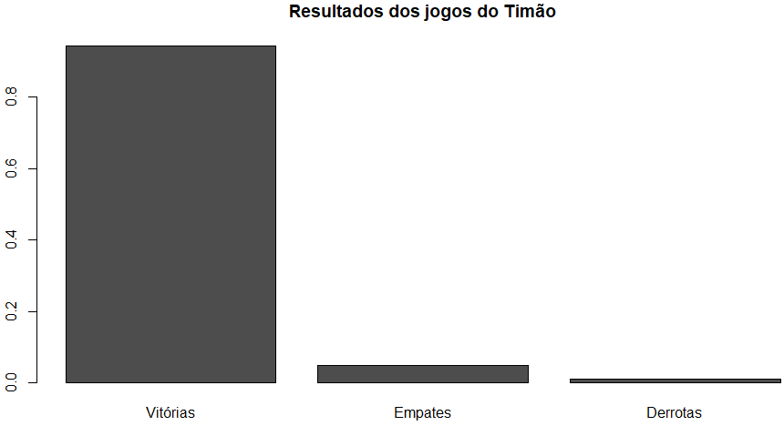
Operações gráficas
Gráfico de barras
Exemplo
Resultados dos jogos em 2023

Slide 8
Operações gráficas
Gráfico de pizza
Variáveis nominais ou ordinárias
Uma fatia para cada categoria
Número pequeno de categorias
Ângulo da fatia ☞ frequência relativa * 360º
Em R:
pie()
pie(table())

Slide 9
Operações gráficas
Gráfico de pizza
Exemplo
Resultados dos jogos em 2023
R:
pie(jogos, labels = colnames(jogos), col = c('yellow', 'blue', 'red'))
title('Resultados dos jogos do Timão')
Classes | Vitórias | Empates | Derrotas
Freq. Absoluta | 100 | 5 | 1
Freq. Relativa | $$\frac{100}{106}=0,94$$ | $$\frac{5}{106}=0,05$$ | $$\frac{1}{106}=0,01$$

Slide 10
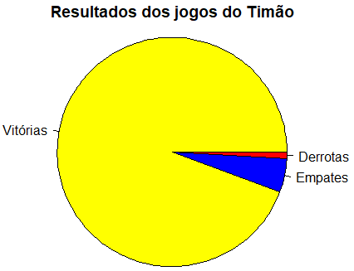
Operações gráficas
Gráfico de barras
Exemplo
Resultados dos jogos em 2023

Slide 11
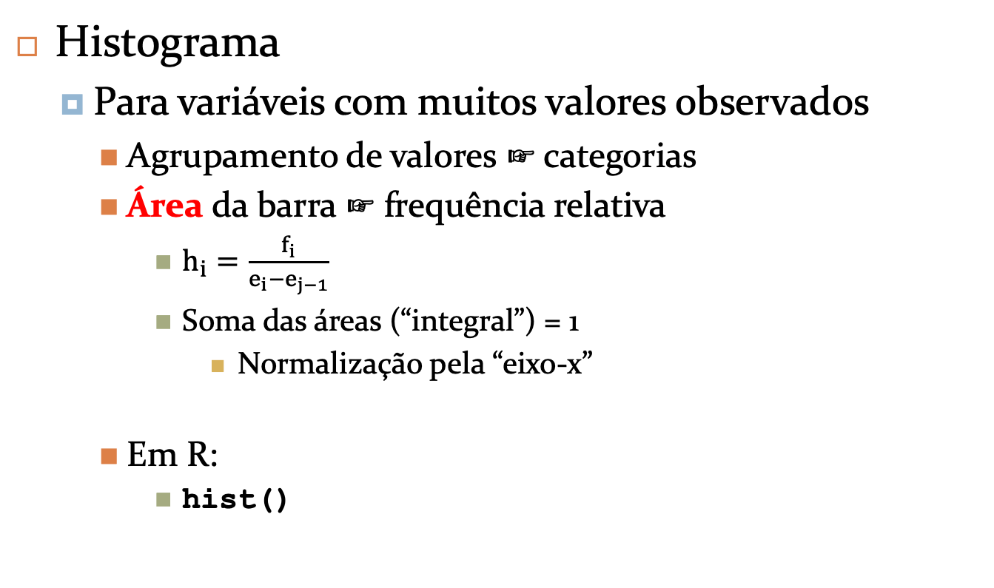
Operações gráficas
Histograma
Para variáveis com muitos valores observados
Agrupamento de valores ☞ categorias
Área da barra ☞ frequência relativa
$h_{i}=\frac{f_{i}}{e_{i}−e_{j−1}}$
Soma das áreas (“integral”) = 1
Normalização pela “eixo-x”
Em R:
hist()

Slide 12
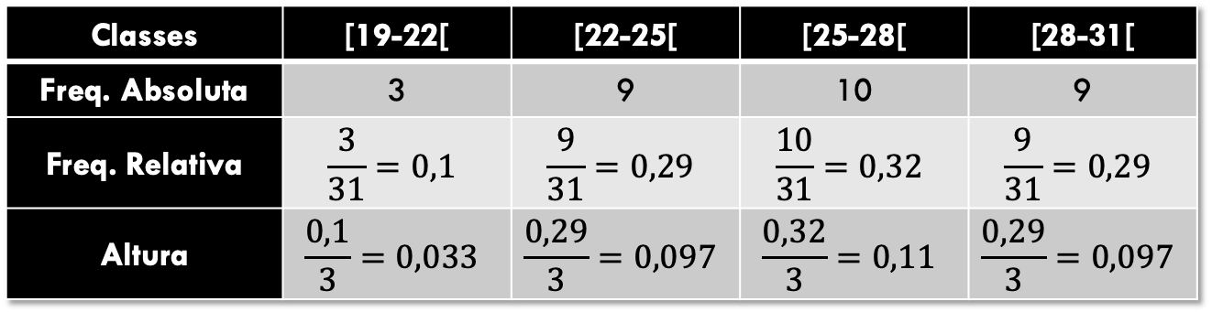
Operações gráficas
Histograma
Exemplo
A temperatura nos dias de jogos do Timão foi
22, 24, 21, 22, 25, 26, 25, 24, 23, 25, 25, 26, 27, 25, 26,
25, 26, 27, 27, 28, 29, 29, 29, 28, 30, 29, 30, 31, 30, 28, 29
Classes | [19-22[ | [22-25[ | [25-28[ | [28-31[
Freq. Absoluta | 3 | 9 | 10 | 9
Freq. Relativa | $$\frac{3}{31}=0,1$$ | $$\frac{9}{31}=0,29$$ | $$\frac{10}{31}=0,32$$ | $$\frac{9}{31}=0,29$$
Altura | $$\frac{0,1}{3}=0,033$$ | $$\frac{0,29}{3}=0,097$$ | $$\frac{0,32}{3}=0,11$$ | $$\frac{0,29}{3}=0,097$$

Slide 13
Operações gráficas
Histograma
Exemplo
A temperatura nos dias de jogos do Timão foi
R:
temperatura <- c(22, 24, 21, 22, 25, 26, 25, 24, 23, 25, 25, 26, 27, 25, 26, 25, 26, 27, 27, 28, 29, 29, 29, 28, 30, 29, 30, 31, 30, 28, 29)
hist(temperatura, breaks=c(19, 22, 25, 28, 31), freq=F, main = 'Temperatura nos jogos do Timão')
res <- hist(temperatura, breaks=c(19, 22, 25, 28, 31))
res

Slide 14
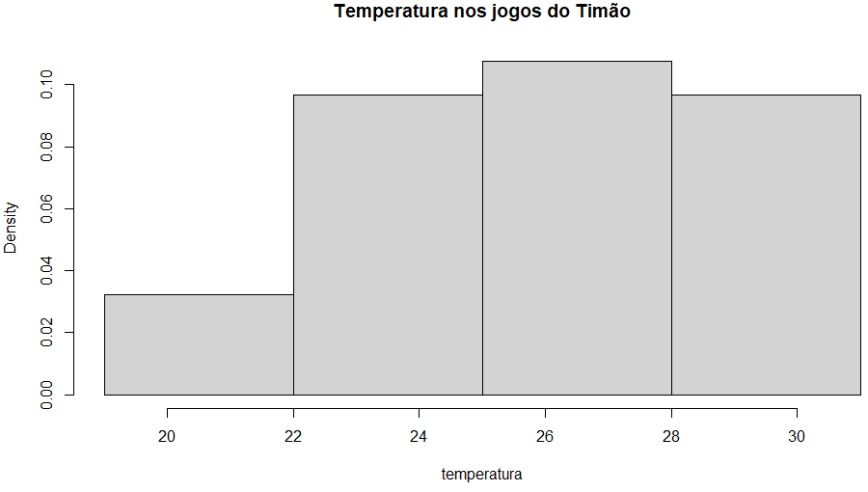
Operações gráficas
Histograma
Exemplo
A temperatura nos dias de jogos do Timão foi

Slide 15

Operações gráficas
Histograma
Exemplo
A temperatura nos dias de jogos do Timão foi
22, 24, 21, 22, 25, 26, 25, 24, 23, 25, 25, 26, 27, 25, 26,
25, 26, 27, 27, 28, 29, 29, 29, 28, 30, 29, 30, 31, 30, 28, 29
Classes | [21-22[ | [22-26[ | [26-28[ | [28-31[
Freq. Absoluta | 3 | 13 | 6 | 9
Freq. Relativa | $$\frac{3}{31}=0,1$$ | $$\frac{13}{31}=0,42$$ | $$\frac{6}{31}=0,19$$ | $$\frac{9}{31}=0,29$$
Altura | $$\frac{0,1}{1}=0,1$$ | $$\frac{0,42}{4}=0,105$$ | $$\frac{0,19}{2}=0.095$$ | $$\frac{0,29}{3}=0,097$$

Slide 16
Operações gráficas
Histograma
Exemplo
A temperatura nos dias de jogos do Timão foi
R:
temperatura <- c(22, 24, 21, 22, 25, 26, 25, 24, 23, 25, 25, 26, 27, 25, 26, 25, 26, 27, 27, 28, 29, 29, 29, 28, 30, 29, 30, 31, 30, 28, 29)
hist(temperatura, breaks=c(21, 22, 26, 28, 31), freq=T, main = 'Temperatura nos jogos do Timão')
res <- hist(temperatura, breaks=c(19, 22, 25, 28, 31))
res

Slide 17
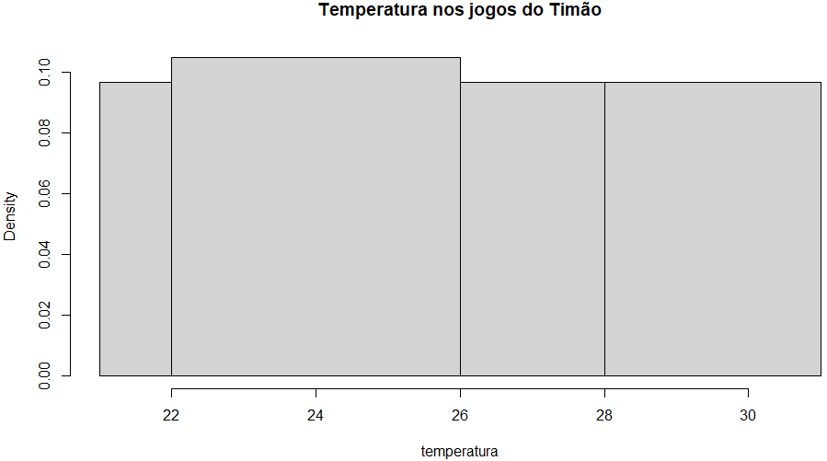
Operações gráficas
Histograma
Exemplo
A temperatura nos dias de jogos do Timão foi

Slide 18
Operações gráficas
Histograma
Exemplo
A temperatura nos dias de jogos do Timão foi

Slide 19
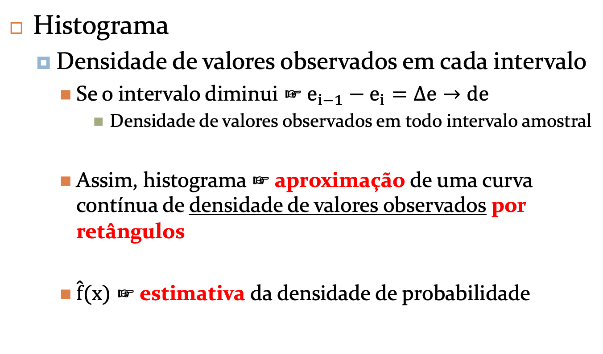
Operações gráficas
Histograma
Densidade de valores observados em cada intervalo
Se o intervalo diminui ☞ $e_{i−1}−e_{i}=Δe→de$
Densidade de valores observados em todo intervalo amostral
Assim, histograma ☞ aproximação de uma curva contínua de densidade de valores observados por retângulos
$\hat{f}(x)$ ☞ estimativa da densidade de probabilidade

Slide 20
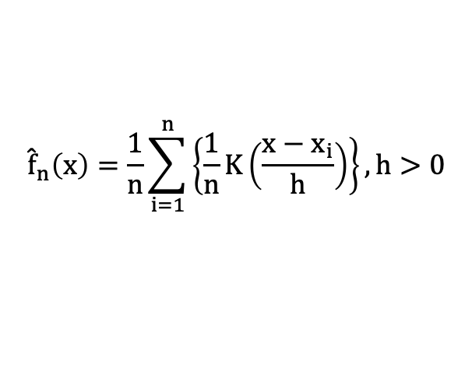
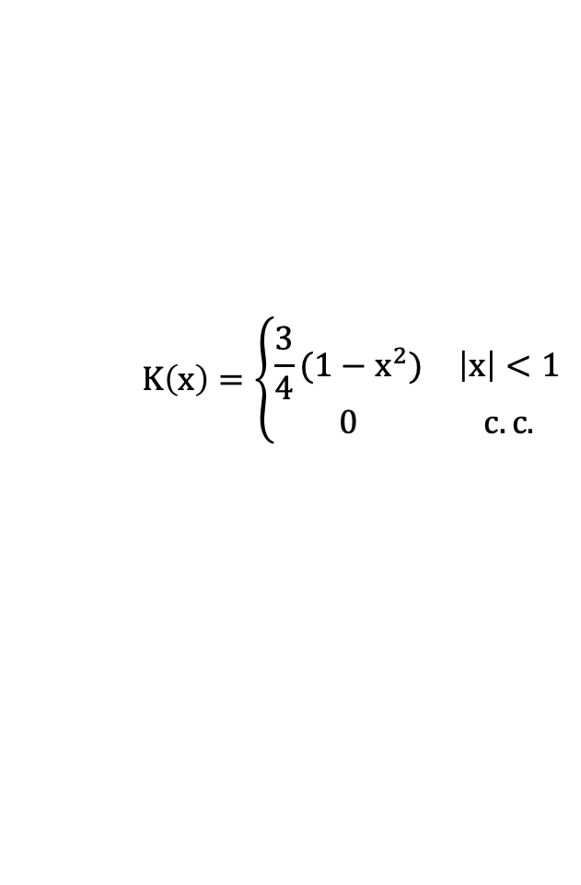
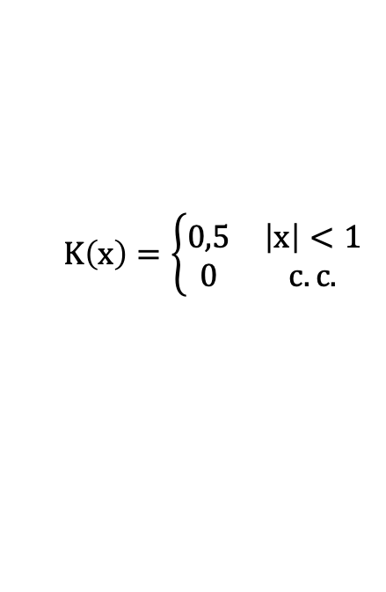
Operações gráficas
Densidade por kernel (Kernel density)
“Aprimoramento” do histograma
Ao invés de retângulos, usa outras curvas
K() é a função kernel para gerar a função densidade
$${\hat{f}}_{n}\left(x\right)=\frac{1}{n}\sum_{i=1}^{n}{\left\{\frac{1}{n}K\left(\frac{x−x_{i}}{h}\right)\right\}}, h>0$$
$$K\left(x\right)=\left\{\begin{matrix}0,5 & \left|x\right|<1 \\ 0 & c.c.\end{matrix}\right.$$
$$K\left(x\right)=\left\{\begin{matrix}\frac{3}{4}(1−x^{2}) & \left|x\right|<1 \\ 0 & c.c.\end{matrix}\right.$$
Kernel retangular
Kernel de Epanechnikov
Notes:
Que característica podemos notar nas funções de Kernel? Área unitária

Slide 21
Operações gráficas
Densidade por kernel (Kernel density)
Exemplo
A temperatura nos dias de jogos do Timão foi
22, 24, 21, 22, 25, 26, 25, 24, 23, 25, 25, 26, 27, 25, 26,
25, 26, 27, 27, 28, 29, 29, 29, 28, 30, 29, 30, 31, 30, 28, 29
Em R:
plot(density(temperatura, kernel='gaussian'), main='Timão com K() Gaussiana')
res <- density(temperatura, kernel='gaussian')
plot(res, main='Timão com K() Gaussiana')
res

Slide 22
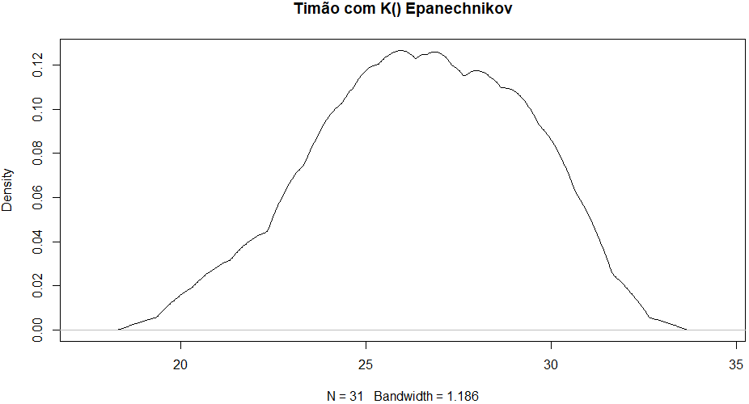
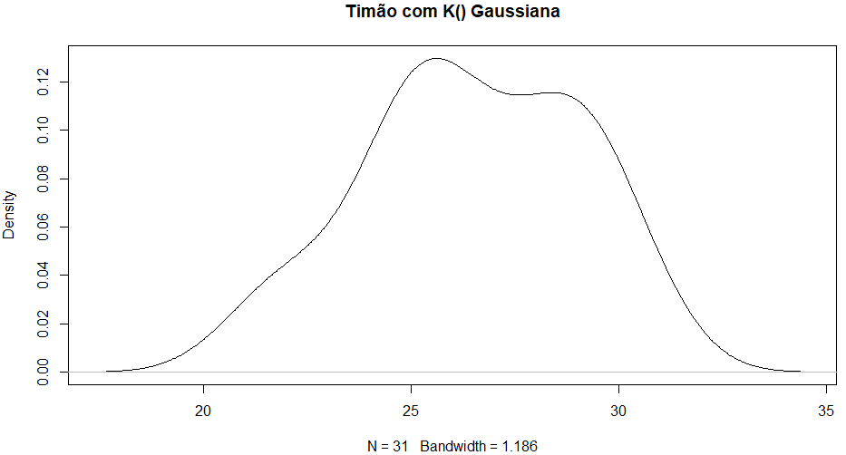
Operações gráficas
Densidade por kernel (Kernel density)
Exemplo
A temperatura nos dias de jogos do Timão foi

Slide 23
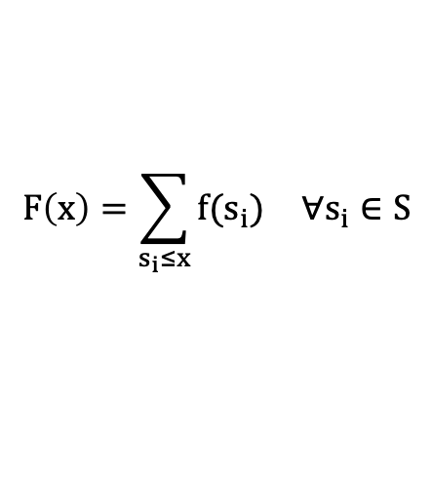
Operações gráficas
Função distribuição cumulativa empírica
ECFD
Empirical cumulative distribution function
Densidade cumulativa de frequências
f(x) ☞ função densidade de probabilidade
F(x) ☞ função densidade cumulativa de probabilidade
Falaremos mais sobre elas...
$$\begin{matrix}F\left(x\right)=\sum_{s_{i}≤x}{f(s_{i})} & ∀s_{i}∈S\end{matrix}$$

Slide 24
Operações gráficas
Função distribuição cumulativa empírica
ECFD
Empirical cumulative distribution function
Densidade cumulativa de frequências
Para variáveis discretas
$$\begin{matrix}F\left(x\right)=\sum_{s_{i}≤x}{f(s_{i})} & ∀s_{i}∈S\end{matrix}$$

Slide 25
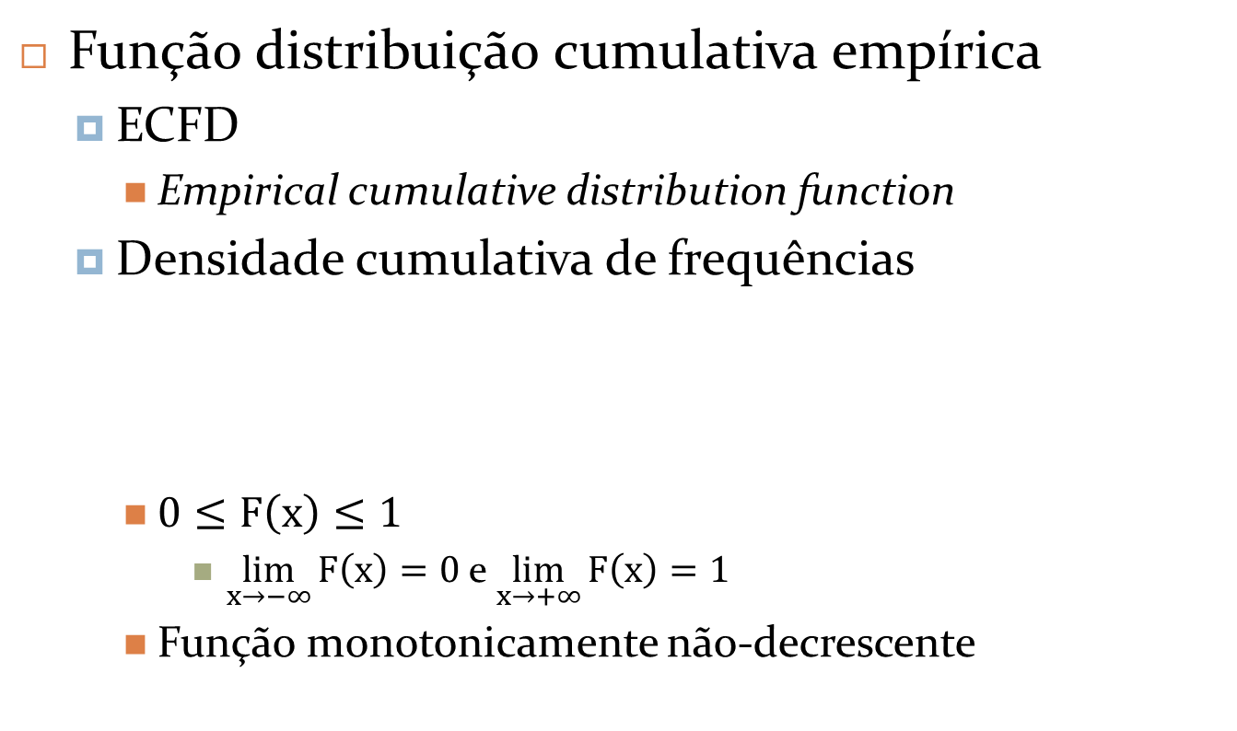
Operações gráficas
Função distribuição cumulativa empírica
ECFD
Empirical cumulative distribution function
Densidade cumulativa de frequências
$0≤F\left(x\right)≤1$
$\lim_{x→−∞}{F\left(x\right)=0}$ e $\lim_{x→+∞}{F\left(x\right)}{=1}$
Função monotonicamente não-decrescente
$$\begin{matrix}F\left(x\right)=\sum_{s_{i}≤x}{f(s_{i})} & ∀s_{i}∈S\end{matrix}$$

Slide 26
Operações gráficas
Função distribuição cumulativa empírica
ECFD
Empirical cumulative distribution function
Densidade cumulativa de frequências
Procedimento de cálculo parecido com o dos quantils
Mediana, quartis, percentis, etc...
No R: ecdf()
$$\begin{matrix}F\left(x\right)=\sum_{s_{i}≤x}{f(s_{i})} & ∀s_{i}∈S\end{matrix}$$

Slide 27
Operações gráficas
Função distribuição cumulativa empírica
Exemplo
A temperatura nos dias de jogos do Timão foi
22, 24, 21, 22, 25, 26, 25, 24, 23, 25, 25, 26, 27, 25, 26,
25, 26, 27, 27, 28, 29, 29, 29, 28, 30, 29, 30, 31, 30, 28, 29
Em R:
plot(ecdf(temperatura), main='Temperatura dos jogos do Timão', xlab='Graus em Celsius')

Slide 28
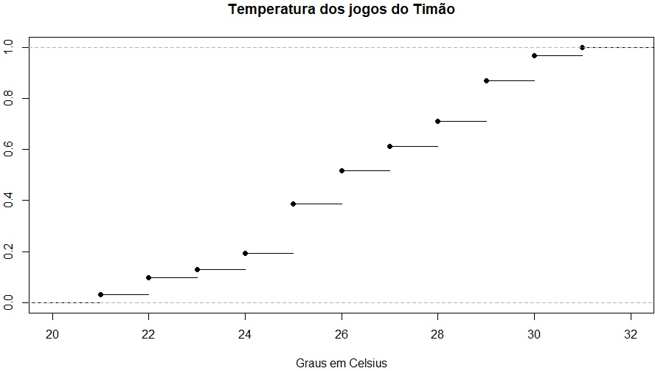
Operações gráficas
Função distribuição cumulativa empírica
Exemplo
A temperatura nos dias de jogos do Timão foi
22, 24, 21, 22, 25, 26, 25, 24, 23, 25, 25, 26, 27, 25, 26,
25, 26, 27, 27, 28, 29, 29, 29, 28, 30, 29, 30, 31, 30, 28, 29

Slide 29
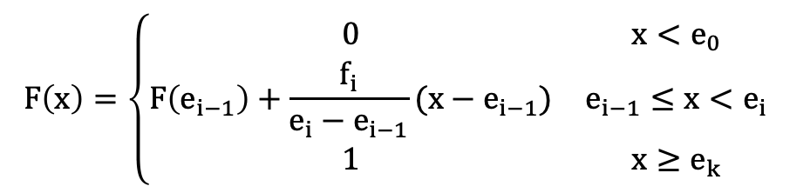
Operações gráficas
Função distribuição cumulativa empírica
ECFD
Empirical cumulative distribution function
Densidade cumulativa de frequências
Para variáveis contínuas:
Valores agrupados
Distribuição uniforme dentro dos intervalos
$$F\left(x\right)=\left\{\begin{matrix}0 & x<e_{0} \\ F\left(e_{i−1}\right)+\frac{f_{i}}{e_{i}−e_{i−1}}(x−e_{i−1}) & e_{i−1}≤x<e_{i} \\ 1 & x≥e_{k}\end{matrix}\right.$$

Slide 30
Operações gráficas
Gráfico quartil-quartil
Comparação gráfica entre distribuições
Organiza-se os valores observados de duas variáveis
Ordenados de acordo com seus quantils!
Uma delas pode vir de uma distribuição teórica
Normal, uniforme, Poisson, Qui-quadrado, ...
Veremos tais distribuições mais tarde
Plota-se quartis vs quartis de ambas as variáveis
Se são da mesma distribuição ☞ uma reta!
Em R: qqplot(), qqnorm(), qqline()

Slide 31
Operações gráficas
Gráfico quartil-quartil
Exemplo
A temperatura nos dias de jogos do Timão foi
22, 24, 21, 22, 25, 26, 25, 24, 23, 25, 25, 26, 27, 25, 26,
25, 26, 27, 27, 28, 29, 29, 29, 28, 30, 29, 30, 31, 30, 28, 29
Em R:
qqnorm(temperatura, main = 'Q-Q da temperatura dos jogos do Timão x distribuição normal')
qqline(temperatura)
qqplot(qnorm(ppoints(length(temperatura))), temperatura, xlab = 'Distribuição normal', ylab = 'Distribuição de temperatura', main = 'Q-Q usando qqplot()')
qqline(temperatura)

Slide 32
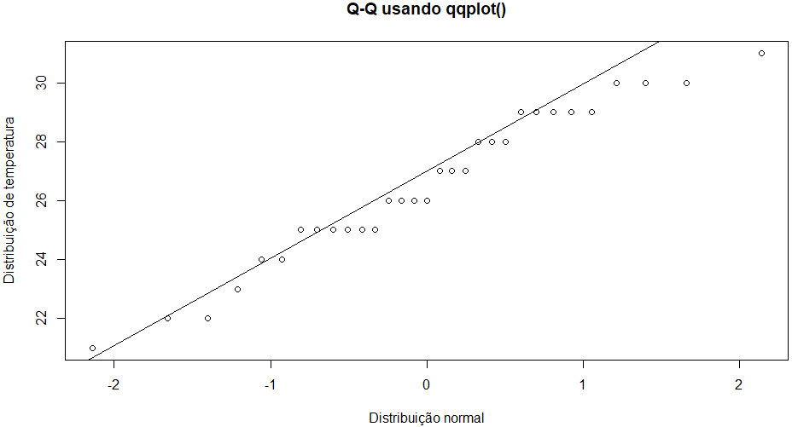
Operações gráficas
Gráfico quartil-quartil
Exemplo
A temperatura nos dias de jogos do Timão foi
22, 24, 21, 22, 25, 26, 25, 24, 23, 25, 25, 26, 27, 25, 26,
25, 26, 27, 27, 28, 29, 29, 29, 28, 30, 29, 30, 31, 30, 28, 29

Slide 33
Operações gráficas
Diagrama de caixa (boxplot)
Visualizar a distribuição de valores observados
Usando quantils
Primeiro, segundo (mediana), terceiro quartis
Detecção de outliers
75% dos valores entre primeiro e terceiro quartis
Outra parcela substancial entre “mínimos” e “máximos”
Resto = outliers

Slide 34
Operações gráficas
Diagrama de caixa (boxplot)
Visualizar a distribuição de valores observados
Usando quantils
Primeiro, segundo (mediana), terceiro quartis
Detecção de outliers
75% dos valores entre primeiro e terceiro quartis
Outra parcela substancial entre “mínimos” e “máximos”
Resto = outliers
Intervalo interquartil
outliers
“máximo”
“mínimo”
1º quartil
mediana
3º quartil

Slide 35
Operações gráficas
Diagrama de caixa (boxplot)
Visualizar a distribuição de valores observados
Intervalo interquartil
IQR = (3º quartil) – (1º quartil)
“Mínimo” e “máximo”
“Mínimo” = (1º quartil) – 1.5*IQR
“Máximo” = (3º quartil) + 1.5*IQR
Intervalo interquartil
outliers
“máximo”
“mínimo”
1º quartil
mediana
3º quartil

Slide 36
Operações gráficas
Diagrama de caixa (boxplot)
Visualizar a distribuição de valores observados
Outliers
Todos os valores fora do intervalo [“mínimo”, “máximo”]
Intervalo interquartil
outliers
“máximo”
“mínimo”
1º quartil
mediana
3º quartil

Slide 37
Operações gráficas
Diagrama de caixa (boxplot)
Exemplo
A temperatura nos dias de jogos do Timão foi
22, 24, 21, 22, 25, 26, 25, 24, 23, 25, 25, 26, 27, 25, 26,
25, 26, 27, 27, 28, 29, 29, 29, 28, 30, 29, 30, 31, 30, 28, 29
Em R:
quantile(temperatura, probs = c(0.25, 0.50, 0.75))
boxplot(temperatura, main='Temperatura dos jogos do Timão', ylab='Celsius')

Slide 38
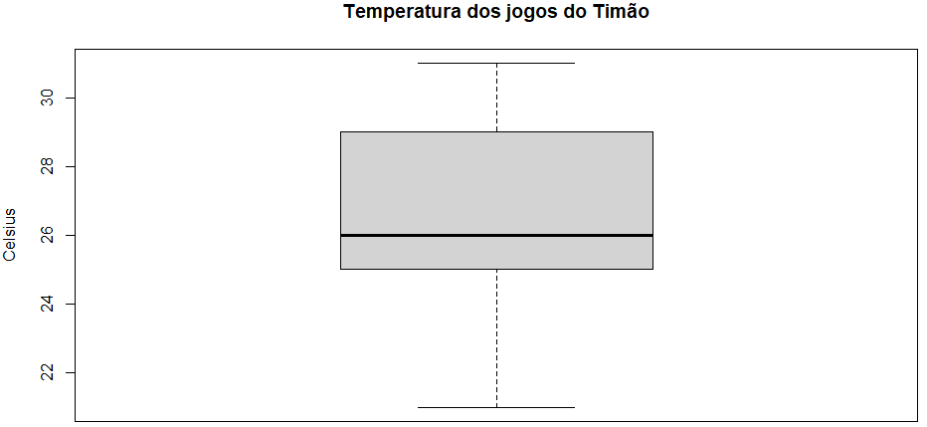
Operações gráficas
Diagrama de caixa (boxplot)
Exemplo
A temperatura nos dias de jogos do Timão foi
22, 24, 21, 22, 25, 26, 25, 24, 23, 25, 25, 26, 27, 25, 26,
25, 26, 27, 27, 28, 29, 29, 29, 28, 30, 29, 30, 31, 30, 28, 29

Slide 39
Operações gráficas
Outras possibilidades...
Em R:
stripchart()
stripchart(temperatura, method='stack')
stripchart(temperatura, method='jitter')
dotchart()
dotchart(temperatura)

